Slide 1
Метеорологична станция Проект за ИТ Кариера – Модул 8
Дияна Маринова

Slide 2
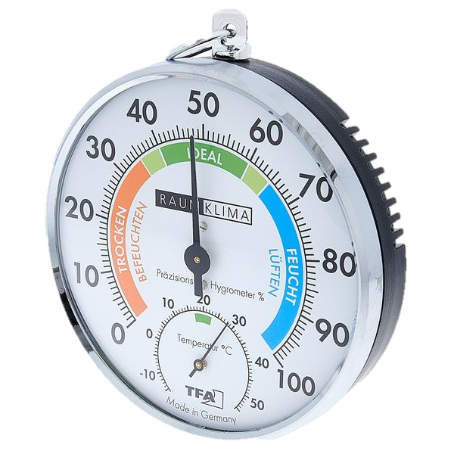
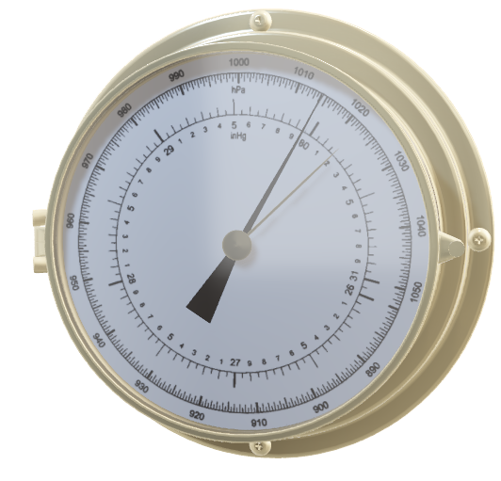
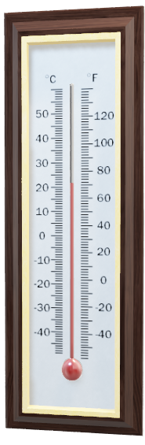
Какво представлява проектът?
Всички тези в едно цяло

Slide 3
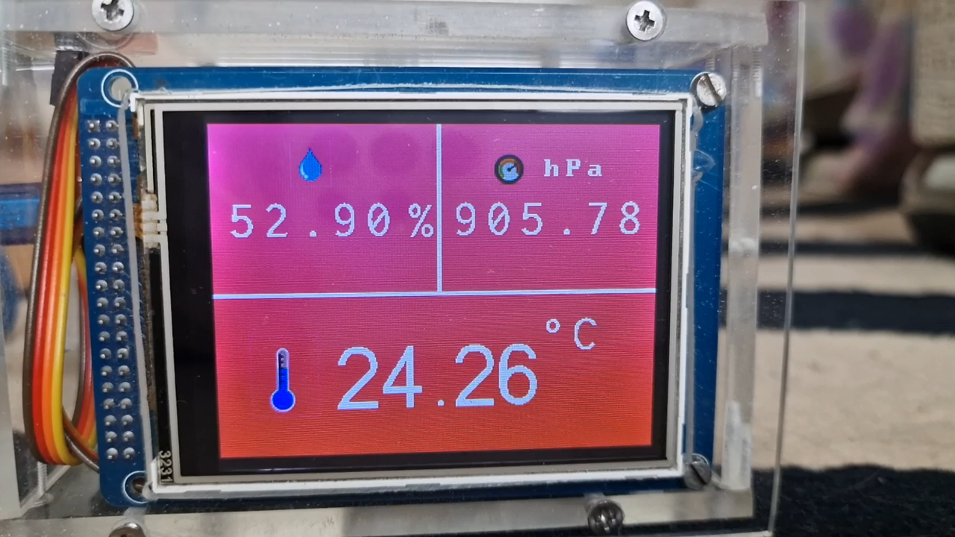

Slide 4
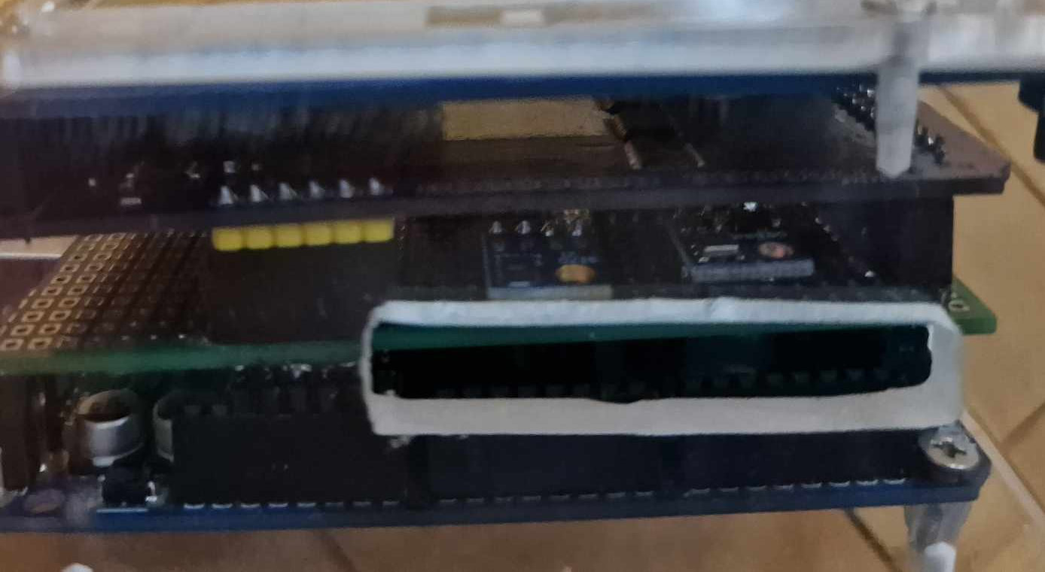
Какви проблеми имах?
Грешно първоначално измерване на температурата

Slide 5
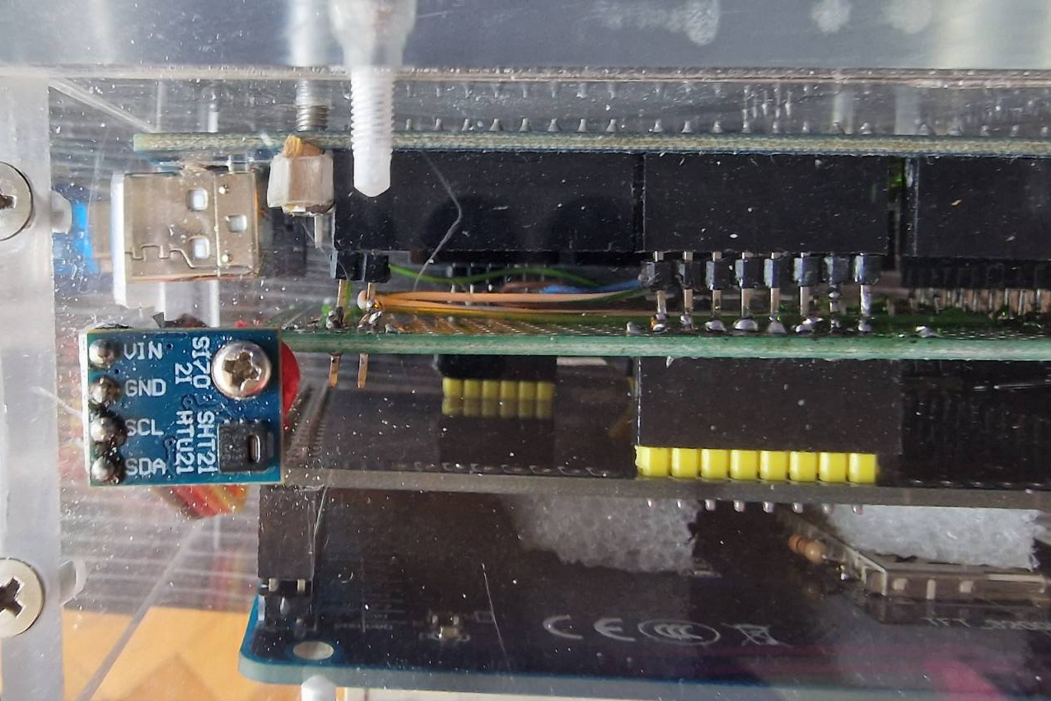
Решението
Преместване на сензора върху кутията

Slide 6
Благодаря за вниманието!

